Slide 1
ملف انجاز
المعلم :

Slide 3
أنار الله درب كل مجتهد، وفقكم لكل ما فيه الخير لكم، ولكل شيء تحبوه

Slide 4
الفهـــــــــرس
رؤية و رسالة المدرسة
السيرة الذاتية
ميثاق اخلاقيات مهنة التعليم
الأهداف العامة لسياسة التعليم في المملكة العربية السعودية
الأهداف العامة للمرحلة المتوسطة
الأهداف العامة لتدريس مادة المهارات الرقمية
شهادات الشكر و التقدير
الدورات
الجدول
سجل المتابعة
توزيع المنهج
أوراق العمل
نماذج الاختبارات
الإنتاج المعرفي
الأنشطة المدرسية
ورش العمل
نواتج التعلم
تبادل الزيارات
الإذاعات
نماذج من اعمال الطلاب
نماذج من شهادات الشكر

Slide 5
رؤية و رسالة المدرسة

Slide 6
الرسالة
بنا ء جيل قوي الإيمان، عزيز الهوية، قويم التربية، غزير الثقافة، مساهم في تنمية وطنه ومجتمعه.
رؤية و رسالة المدرسة
الرؤية
مدارس رائدة.. مواكبة لمتطلبات العصر.. صانعة للنخبة.

Slide 7
السيرة الذاتية

Slide 8
رعد علي عبد الله البلوي
الهدف الوظيفي
اسعى لتطوير مسيرتي المهنية في مجال التدريب والتطوير و الى تحقيق اهداف ميثاق التعليم والإسهام في تعزيز مكانة المعلم العلمية و الاجتماعية. , و العمل ضمن فريق احترافي لإبراز قدراتي و خبراتي ولتطوير مهاراتي المهنية و اكتساب خبرات عملية جديدة و الحصول على مسؤوليات و مهام في مجالات متنوعه تساهم في رفع ادائي الوظيفي والسعي لتحقيق رؤية المملكة 2030
المؤهلات العلمية
معلومات الاتصال
Raad.raad.a@gmail.com
المؤسسة التعليمية
متوسطة زيد بن الخطاب
الصفوف التي تدرسها:
الصف الثالث متوسط
مواد التدريس:
المهارات الرقمية – التربية الاسرية – التربية الفنية
أخرى :
منسق الاختبارات المعيارية و المهارية الوزارية في المدرسة
عضو في لجنة الشركات المجتمعية – عضو في لجنة الكنترول بوقت الاختبارات
منسق برنامج التقويم الذاتي .

Slide 9
ان السر في النجاح و الإنجاز هو أن تترجم قيمك الى مواقف الحياة اليومية

Slide 10
ميثاق اخلاقيات مهنة التعليم

Slide 11
المادة الأولى :
يقصد بالمصطلحات الآتية المعاني الموضحة قرين كل منها :
أخلاقيات مهنة التعليم : السجايا الحميدة والسلوكيات الفاضلة التي يتعين ان يتحلى بها العاملون في حقل التعليم العام فكراً وسلوكاً أمام الله ثم أمام ولاة الأمر وأمام أنفسهم والآخرين وترتب عليهم واجبات أخلاقية .
المعلم : المعلم والمعلمة والقائمون والقائمات على العملية التربوية من مشرفين ومشرفات ومديرين ومديرات ومرشدين ونحوهم .
الطالب : الطالب والطالبة في مدارس التعليم العام وما في مستواها .
المادة الثانية :
أهداف الميثاق يهدف الميثاق إلى تعزيز انتماء المعلم لرسالته ومهنته والارتقاء بها والإسهام في تطوير المجتمع الذي يعيش فيه وتتقدمه وتحبيبه لطلابه وشدهم إليه والإفادة منه وذلك من خلال الآتي /
توعية المعلم بأهمية المهنة ودورها في بناء مستقبل وطنه .
الإسهام في تعزيز مكانة المعلم العلمية و الاجتماعية.
حفز المعلم على أن يتمثل قيم مهنته وأخلاقها سلوكاَ في حياته .
رسالة التعليم :
التعليم رسالة تستمد أخلاقياتها من هدي شريعتنا ومبادئ حضارتنا وتوجب على القائمين بها أداء حق الانتماء إليها إخلاصاً في العمل وصدقاً مع النفس والناس وعطاءً مستمراً لنشر العلم وفضائله .
المعلم صاحب رسالة يستشعر عظمتها ويؤمن بأهميتها ويؤدي حقها بمهنية عالية .
اعتزاز المعلم بمهنته وإدراكه المستمر لرسالته يدعوانه إلى الحرص على نقاء السيرة وطهارة السريرة حفاظاً على شرف مهنة التعليم .
المادة الثالثة :

Slide 12
المادة الرابعة :
المعلم وأداؤه المهني :
المعلم مثال للمسلم المعتز بدينه المتأسي برسول الله صلى الله عليه وسلم في جميع أقواله وسطياً في تعاملاته وأحكامه .
المعلم يدرك أن النمو المهني واجب أساس والثقافة الذاتية المستمرة منهج في حياته يطور نفسه وينمي معارفه منتفعاً بكل جديد في مجال تخصصه وفنون التدريس ومهاراته .
يدرك المعلم أن الاستقامة والصدق والأمانة والحلم والحزم والانضباط والتسامح وحسن المظهر وبشاشة الوجه سمات رئيسة في تكوين شخصيته .
المعلم يدرك أن الرقيب الحقيقي على سلوكه بعد الله تعالى هو ضمير يقظ وحس ناقد وأن الرقابة الخارجية مهما تنوعت أساليبها لا ترقى الى الرقابة الذاتية لذلك يسعى المعلم بكل وسيلة متاحة الى بث هذه الروح بين طلابه ومجتمعه ويضرب المثل والقدوة في التمسك بها .
يسهم المعلم في ترسيخ مفهوم المواطنة لدى الطلاب وغرس أهمية مبدأ الاعتدال والتسامح والتعايش بعيداً عن الغلو والتطرف .
المادة الخامسة :
المعلم وطلابه
العلاقة بين المعلم وطلابه والمعلمة وطالباتها لحمتها الرغبة في نفعهم وسداها الشفقة عليهم والبر بهم أساسها المودة الحانية وحارسها الحزم الضروري وهدفها تحقيق خيري الدنيا والآخرة للجيل المأمول للنهضة والتقدم
المعلم قدوة لطلابه خاصة والمجتمع عامة وهو حريص على أن يكون أثره في الناس حميداً باقياً لذلك فهو يتمسك بالقيم الأخلاقية والمثل العليا ويدعو إليها وينشرها بين طلابه والناس كافة ويعمل على شيوعها واحترامها ما استطاع الى ذلك سبيلاً .

Slide 13
الأهداف العامة لسياسة التعليم في المملكة العربية السعودية

Slide 14
مصدرها وزارة التعليم

Slide 15
الأهداف العامة للمرحلة المتوسطة

Slide 16
مصدرها وزارة التعليم

Slide 17
الأهداف العامة لتدريس مادة المهارات الرقمية

Slide 18
الحصول على المعارف والحقائق العلمية في مجال الحاسب الآلي وتقنية المعلومات.
تدريب الطلاب وتنمية قدراتهم العلمية للاستفادة من الحاسب الآلي.
إكساب الطالب القدرات العقلية الإبداعية ومساعدته على التفكير المنطقي الاستقرائي والاستنباطي وتنمية قدراته في حل المعضلات.
تهيئة الطالب لممارسة المهام الوظيفية المناسبة في مجال الحاسب.
تقوية عامل الرغبة نحو الحاسب الآلي وتطبيقاته وإكساب الميول الإيجابية الهادفة نحو تقنية المعلومات.
تعميق الوعي والإيمان في نفوس الطلاب بقدرة الله العظيم الذي هدى الإنسان لاكتشاف الحاسب ..
إدراك آثار الحاسب البالغة الأهمية في الحضارة الإنسانية المعاصرة.
تعويد الطلاب على القيم والتصرفات السلوكية المرغوب فيها اجتماعياً وفردياً من خلال :
اكتساب عادة الاعتماد على النفس في أداء الأعمال المطلوبة.
تنمية القدرة على البحث والاستكشاف والاستقصاء.
مصدرها وزارة التعليم

Slide 19
شهادات الشكر و التقدير

Slide 20
الدروات

Slide 21
الجدول

Slide 23
نموذج لـ سجل المتابعة

Slide 24
إن تنظيم العمل نصف العلم، والمثابرة والاجتهاد هو النصف الآخر

Slide 25
توزيع المنهج

Slide 26
الفصل الدراسي الأول

Slide 27
توزيع المنهج الصف الثالث متوسط ( مهارات رقمية )
توزيع المنهج الصف الثالث متوسط ( تربية فنية )

Slide 28
الفصل الدراسي الثاني

Slide 29
توزيع المنهج الصف الثالث متوسط ( مهارات رقمية )
توزيع المنهج الصف الثالث متوسط ( تربية فنية )

Slide 30
أوراق العمل

Slide 33
نماذج الاختبارات

Slide 34
اختبار شهري

Slide 35
اختبار نهائي

Slide 36
عليك أن تؤمن بموهبتك
تحقق النجاح، و يجب
أن تتمسك بها من أجل أن
تتفوق

Slide 37
الإنتاج المعرفي

Slide 38
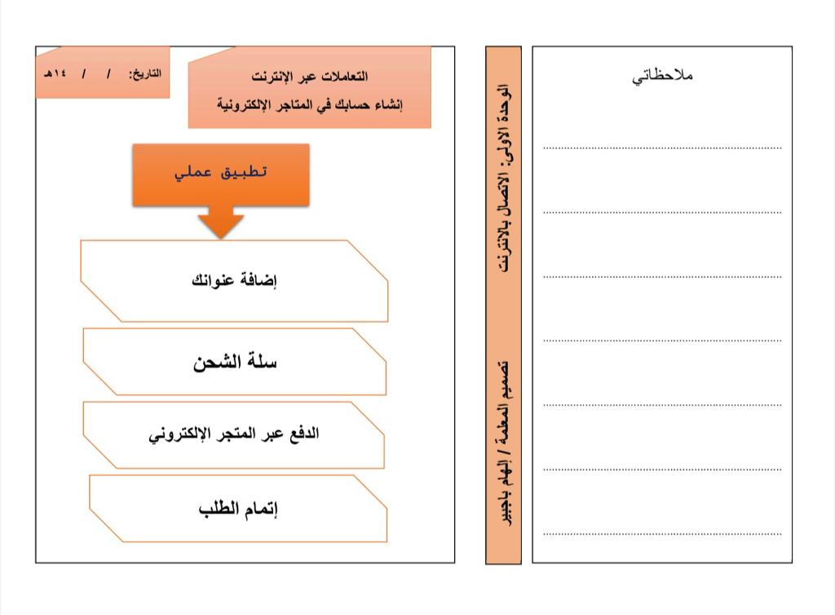
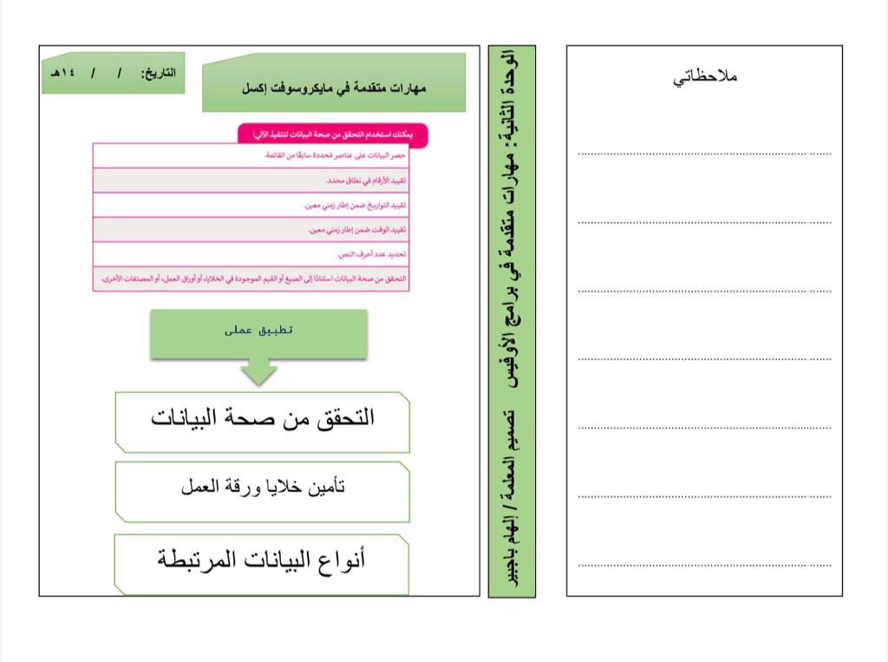
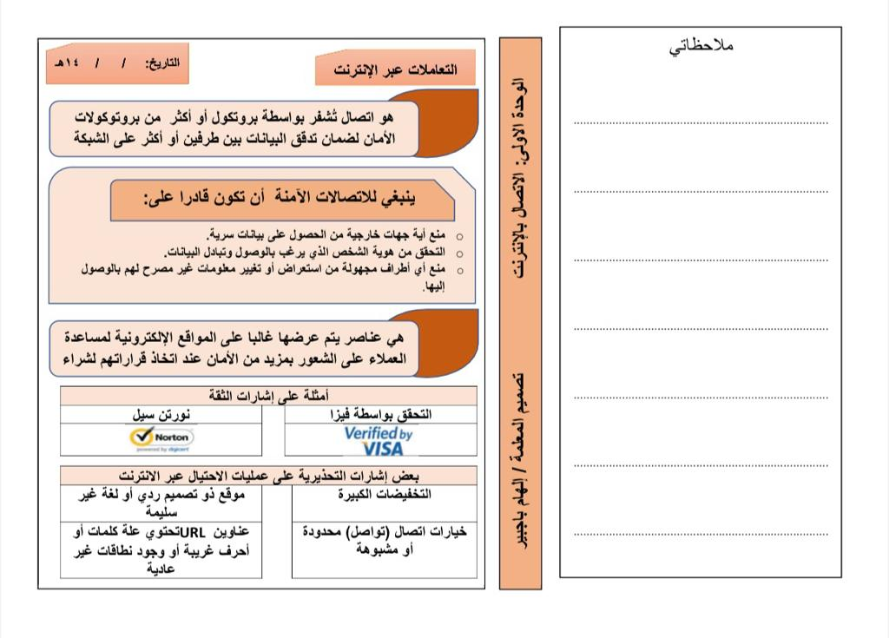
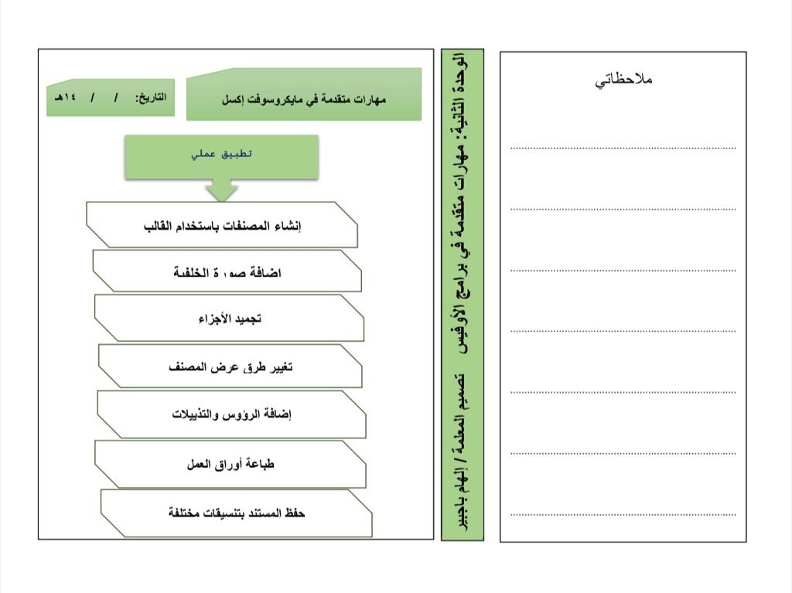

Slide 40
أن أحببت شيئاً فستبدع فيه، و ستتقنه وإذا أتقنته سنطوره

Slide 41
الأنشطة المدرسية

Slide 42
ورش العمل

Slide 43
نواتج التعلم

Slide 45
تبادل الزيارات

Slide 46
الإذاعات
المميزة

Slide 47
نماذج من اعمال الطلاب

Slide 48
نماذج من شهادات الشكر

Slide 50
نهاية الملف

